Slide 1

2D 게임 프로그래밍 2차 발표

Slide 2
현재 진행 상황
개발 주차 | 계획 | 결과 | 진행률
1주차 | 자료 탐색 | 완료 | 100%
2주차 | 캐릭터 및 맵 구현 | 완료 | 10%
3주차 | 자원 생성 및 채집 구현 | 완료 | 0%
4주차 | 맵 구매 시스템 구현 | 미완료 | 0%
5주차 | 전투 구현 | 미완료 | 0%
6주차 | 던전 구현 | 미완료 | 0%
7주차 | 보스 전투 구현 | 미완료 | 0%
8주차 | 버그 수정 | 미완료 | 0%

Slide 3
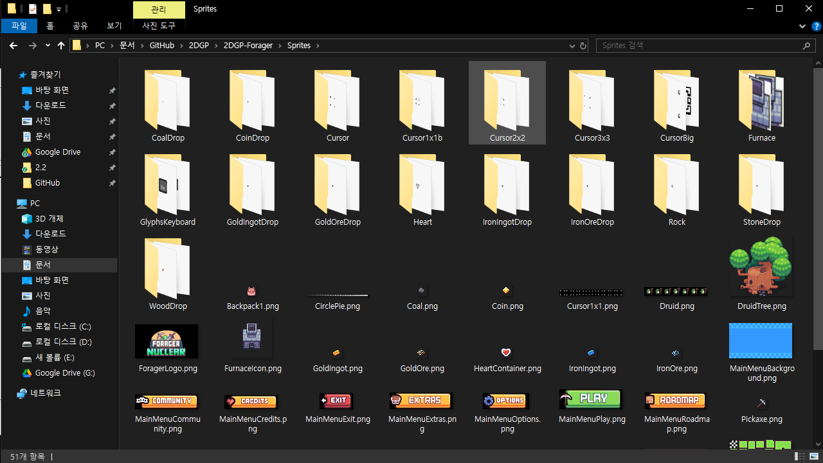
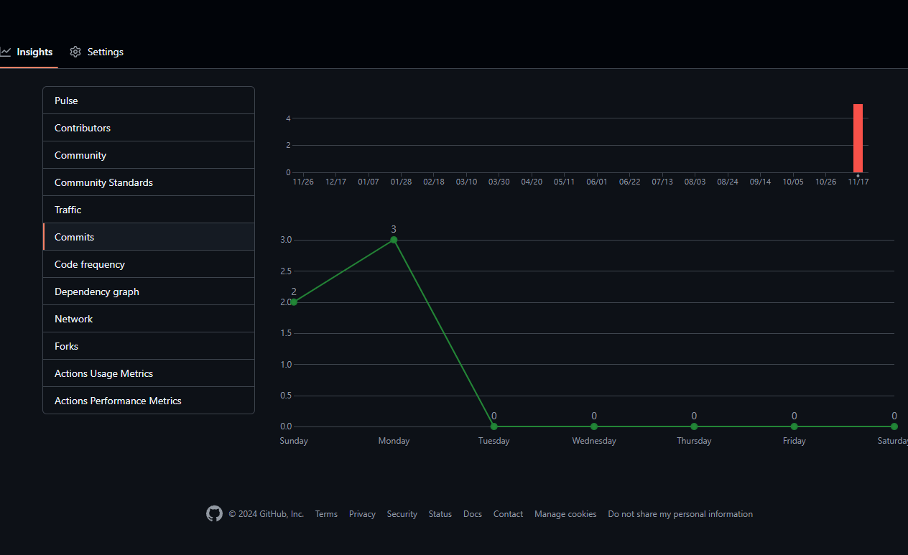
계획 변경 사항
스프라이트 이미지, 사운드, 리소스들의 원본을 추출할 수 있는 방법을 알아내어
구현하였던 객체들의 이미지를 전부 교체중
이미지 중복을 피하기 위해 저장소를 새로 개설
따라서 처참해진 commit 통계…

